Slide 1
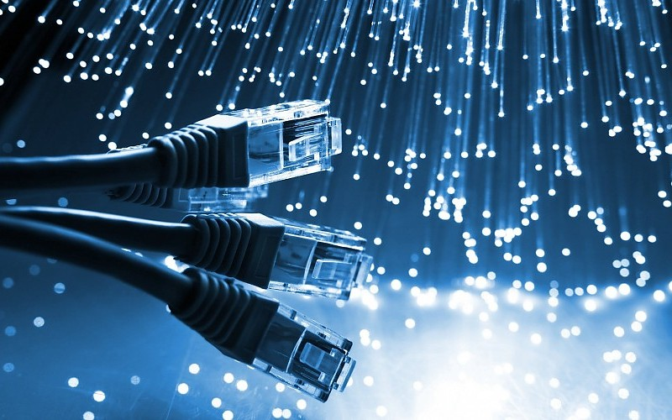
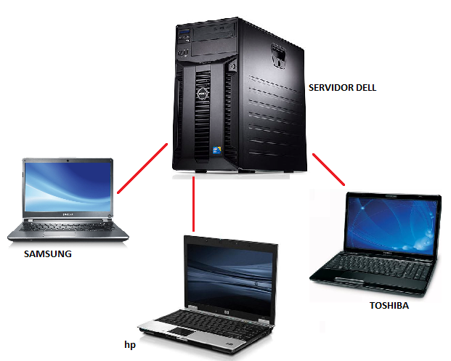
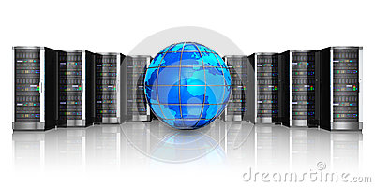
Servidores de red

Slide 2

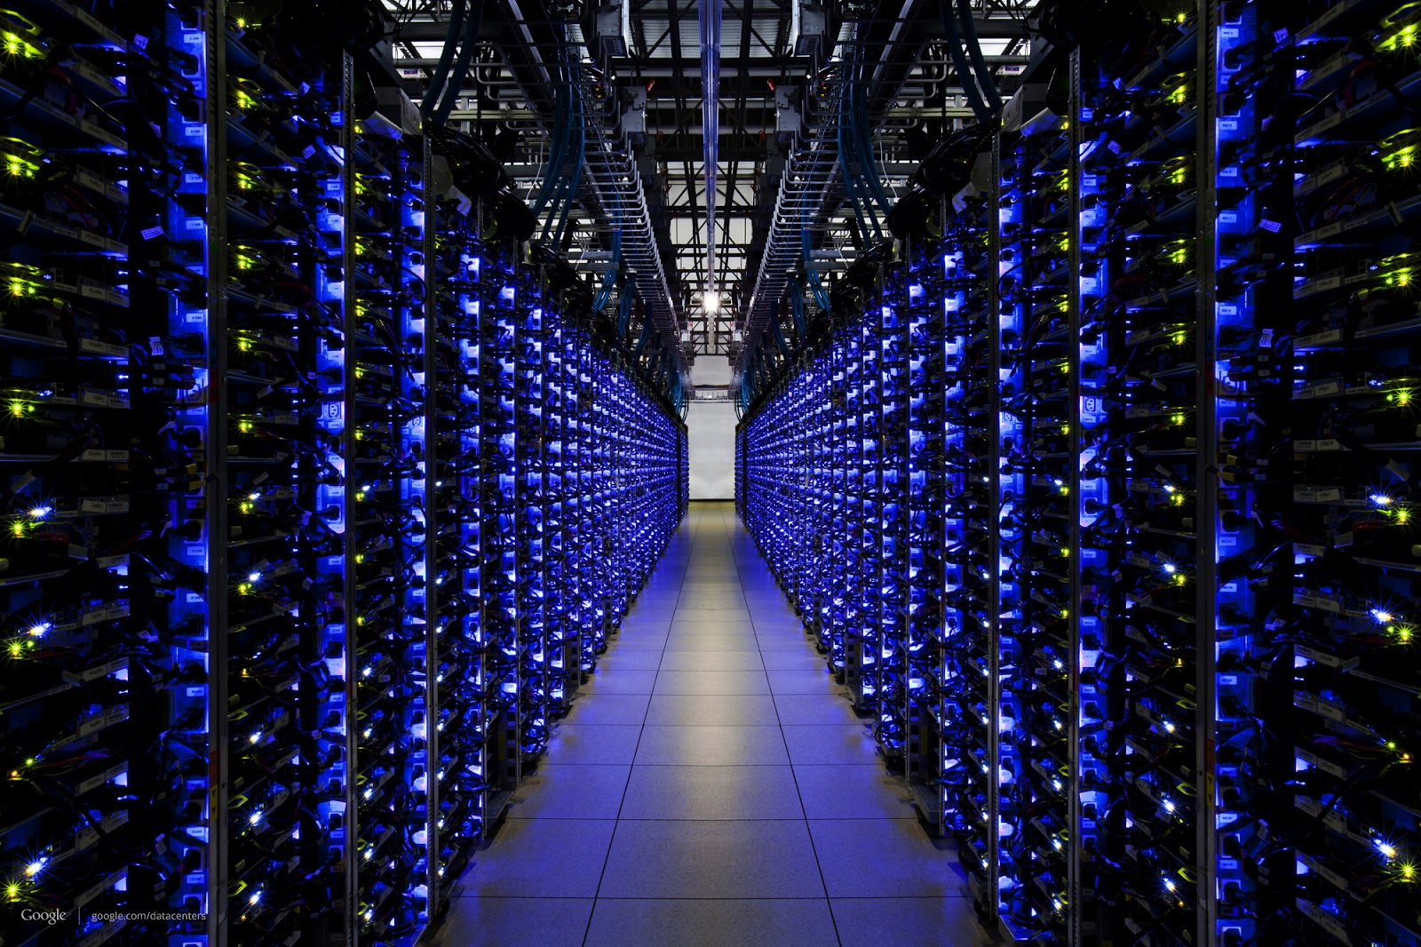
¿Qué es un Servidor de red?
definición de lo que es un servidor red básicamente seria; una maquina informática o un ordenador que, como su nombre lo está indicando, fue creado para estar satisfaciendo de las demandas de otras máquinas, ordenadores o personas que son llamadas clientes o usuarios.

Slide 3
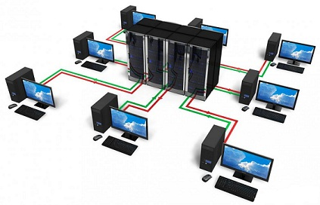
Estos ordenadores pueden ofrecer a sus clientes todo tipo de información y gestión de programas que lleguen a necesitar estos usuarios. Y Estos clientes ocasionalmente no son limitan a gente en particulares, si no también a otros dispositivos como pueden ser ordenadores móviles, impresoras, escáner, fax, etc.

Slide 4
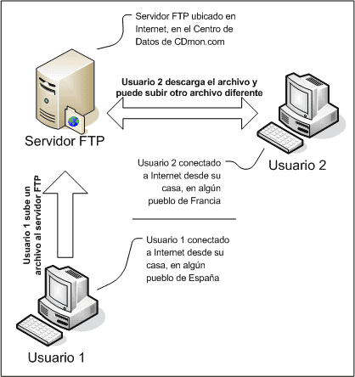
Tipos de servidores
SERVIDOR FTP
Un servidor FTP es un programa especial que se ejecuta en un servidor conectado normalmente en Internet (aunque puede estar conectado en otros tipos de redes, LAN, MAN, etc.). La función del mismo es permitir el desplazamiento de datos entre diferentes servidores / ordenadores.
Para entenderlo mejor, podemos ver un ejemplo gráfico que hemos preparado a continuación:

Slide 5

Servidor de correo
Servidor que me permite el intercambio de mensajes de correo electrónico, ya sea entre usuarios, Servidores, cliente y servidor. Este servidor almacena y reenvía los mensajes de correo, probablemente esta es la aplicación TCP/IP más usada.
Este nos permite mantenernos en contacto con personas de diferentes lugares sin necesidad de hacerlo por medio de cartas, teléfono, etc.

Slide 6

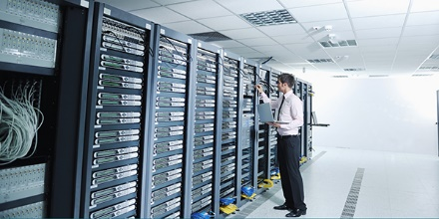
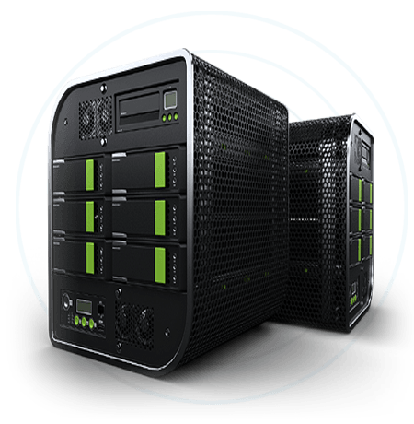
CLASES DE SERVIDORES
Servidores dedicados
Estos son ordenadores los cuales podemos comprar o rentar dependiendo nuestras necesidades y sobre todo, posibilidad económica. Con la función especial es prestar servicios dedicados a un cliente en particular, estos servicios suelen ser generalmente relacionados con el alojamiento web y otros servicios de la red.

Slide 7
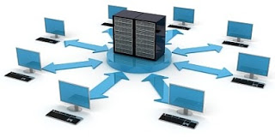
Servidores compartidos
Este tipo de servidor es el más utilizado por la mayoría de los usuarios que tienen algún sitios en la web para alojar sus páginas de internet, ya sean de comercios, de empresas, los foros públicos y privados, los profesionistas, etc. ya que estos planes suele acoplarse tanto a los bolsillos como a los estándares de estos usuarios más comunes, estos servidores se enfocan en los servicios más solicitados y comunes entre los mismos usuarios.

Slide 8

CUALES SON LOS TIPOS DE SERVIDORES QUE PODEMOS ENCONTRAR?

Slide 9

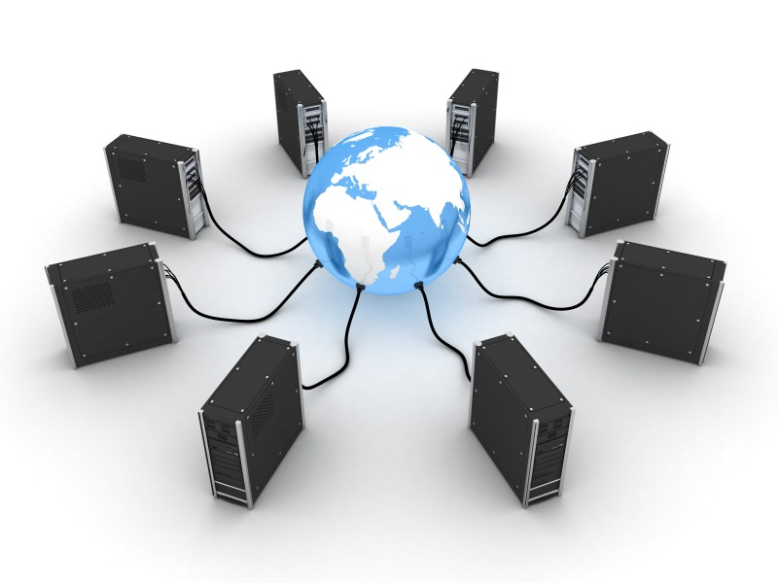
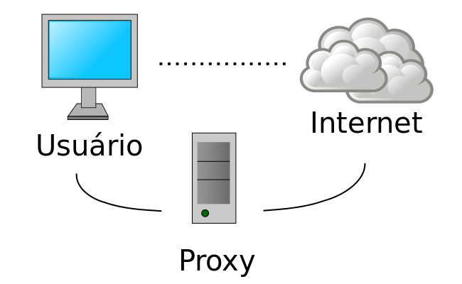
Servidores virtuales:
Lo que son los servidores virtuales se denominados comúnmente como Virtual Prívate Server o como sus siglas VPS. Y no son más que máquinas virtuales que se ejecutan por medio de un hipervisor (es una plataforma que permite aplicar diversas técnicas de control de visualización para utilizar, al mismo tiempo, diferentes sistemas operativos).
Servidores Proxy:
El servidor proxy es el que es utilizado para llevar la gestión de una red de ordenadores actuando de intermediario entre un explorador de internet (como Explorer, Fireflox, etc.) e internet, lo que llega a permitir que los usuarios puedan llegar a acceder o no. Llegan a incluir protección de la web por futuros ataques y mejoran los accesos en la web ya que almacenan una copia de las páginas más utilizadas.

Slide 10
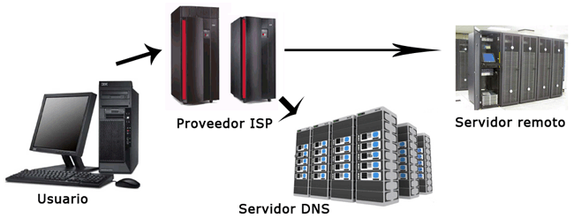

Servidor DNS:
El servidor DNS, es llamado así por el significado de las sigas que es; Domain Name System. Estos son los encargados de gestionar los nombres de los dominios web. Asignan nombres a equipos y servicios de la red que se organiza por medio de una jerarquía de dominios en internet o en una red privada.
Servidor WWW
También conocido como servidor HTTP y es un programa informático que su función es procesar es procesar una aplicación del lado del servidor, creado conexiones que son enviadas y/o recibidas, que son sincronizadas o no con el usuario, dándole una respuesta en cualquier aplicación o lenguaje que se le requiera.

Slide 11


